Slide 1


experiences.microsoft.fr #experiences17
Conteneurs Docker dans l’écosystème Microsoft
Simon Ferquel - @sferquel
Software Engineer | Docker, Inc.
David Gageot - @dgageot
Software Engineer | Docker, Inc.
Julien Corioland - @jcorioland
Tech Evangelist | Microsoft

Slide 2
Agenda
Docker 101
Docker for Windows
Docker Build
Visual Studio Code / Visual Studio
Docker Compose
Docker & Microsoft Azure
Future
Notes:
2’ fin de l’agenda

Slide 3
Docker 101
On reprends les bases, rapidement
Notes:
Julien

Slide 4
Docker 101
Docker Daemon
Docker Client
Docker CLI
Docker Image
Docker Container

Slide 5
Démonstration
Docker 101

Slide 6
Slide sur Docker for Windows / Docker for Mac
TODO

Slide 7
Docker Build
Comment créer des images Docker performantes ?
Notes:
Julien

Slide 8
Slide sur Docker Build
TODO

Slide 9
Démonstration
Docker build

Slide 10
Démonstration
Intégration de Docker dans Visual Studio

Slide 11
Docker Compose
Parce qu’une application, c’est souvent plusieurs services !
Notes:
Julien

Slide 12
Slide sur Docker Compose
TODO

Slide 13
Démonstration
Docker Compose

Slide 14
Docker & Microsoft Azure
Docker Containers everywhere !
Notes:
Julien

Slide 15


Ils sont partout ! ☺
Azure Container Instance
CaaS, Serverless, Facturation à la seconde
Azure Service Fabric
Support Docker (Linux + Windows)
Azure App Service
Web App on Linux
Web App for Containers
Azure Marketplace
Docker for Azure
Docker EE
RedHat Open Shift
…
Infrastructure as a Service
Simple VM Windows ou Linux
Cluster IaaS
Azure Container Registry
Registry Docker privée « as a service »
Azure Container Service
Docker Swarm
Mesosphere DC/OS
Kubernetes

Slide 16
Démonstration
Déploiement de l’application « compose » dans un cluster Docker Swarm hétérogène Linux / Windows
Notes:
Julien

Slide 17
Future
Linux Containers everywhere !
Notes:
Julien

Slide 18
Slide Linux Container Everywhere

Slide 19
Démonstration
Linux Containers on Windows
Notes:
Julien

Slide 20

Wrap up & Questions
D’autres sessions qui peuvent vous intéresser sur le même thème
16h00 - Une architecture Cloud 100% managée à base de technos Open Source dans Azure ?
16h00 – Accenture DevOps Platform sur Red Hat OpenShift dans Azure
17h15 - Comment ENGIE IT à construit son offre interne de PaaS avec Docker & Azure
17h15 - Jenkins et Kubernetes au cœur de votre pipeline d’intégration continue dans Azure

Slide 21

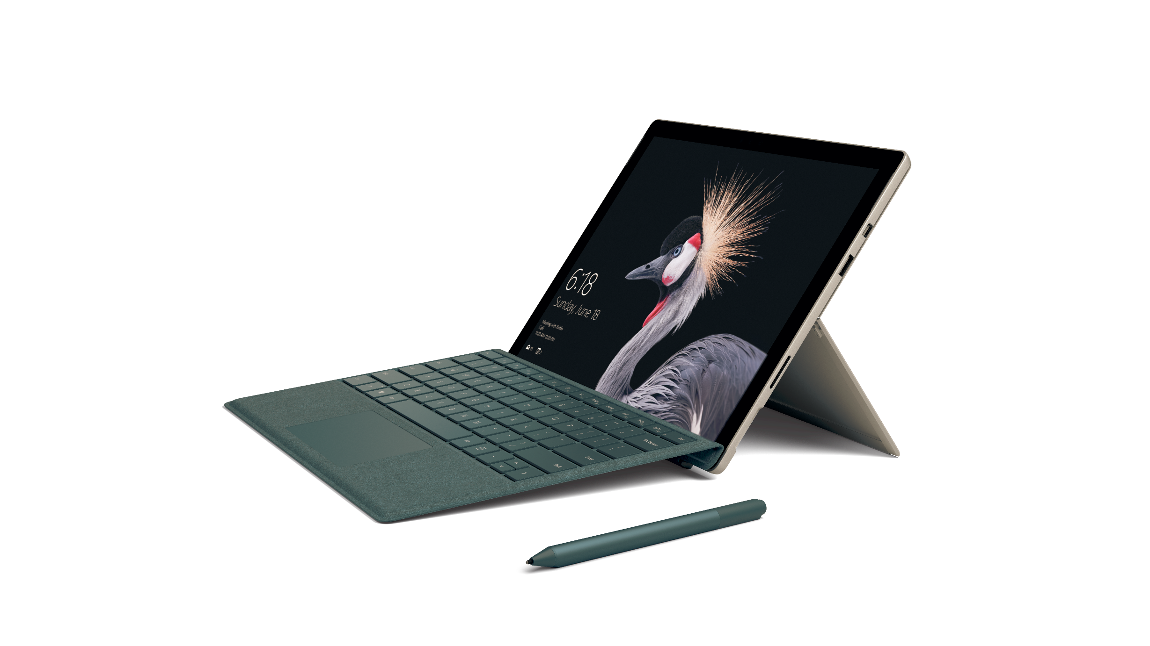
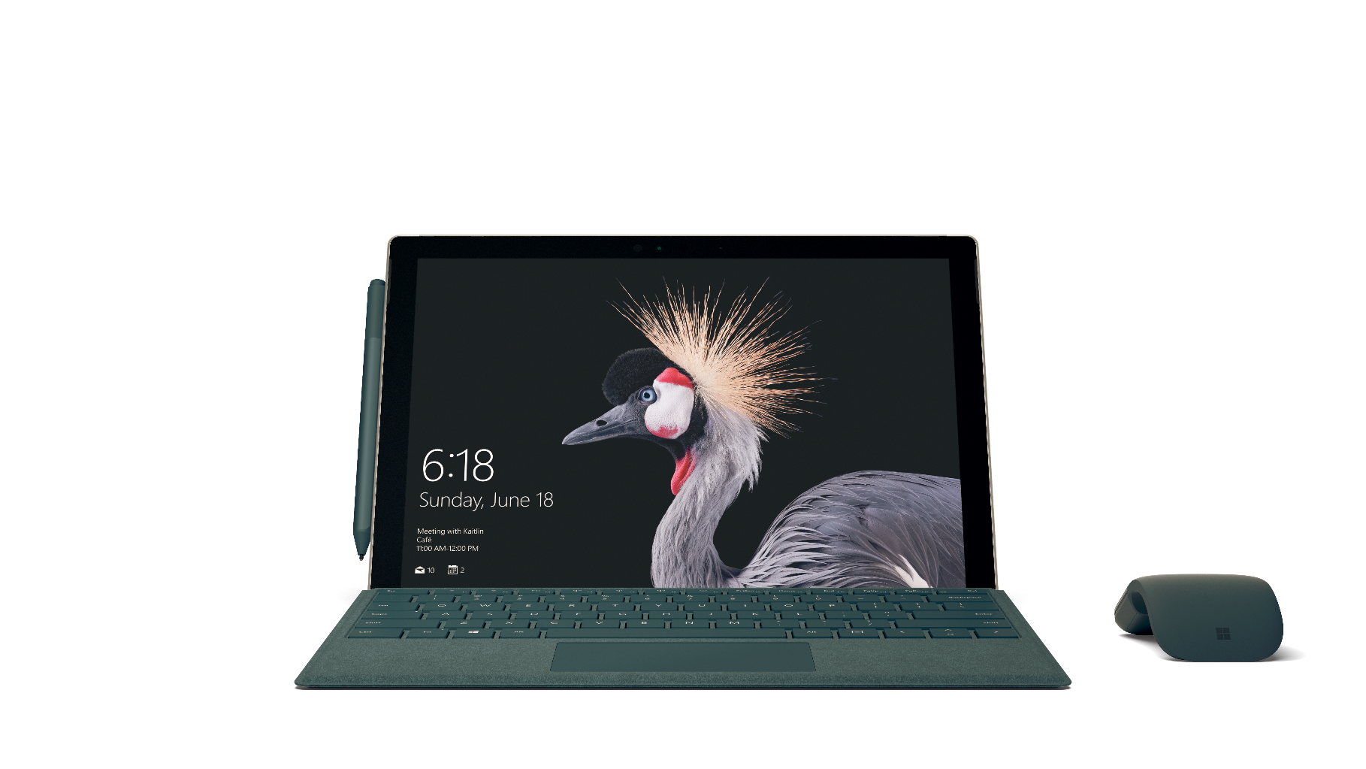
Notez cette session sur experiences17.microsoft.fr
Et tentez de gagner une Surface Pro
Doublez votre chance en répondant aussi
au questionnaire de satisfaction globale !
* Le règlement est disponible sur demande au commissariat général de l’exposition. Image non-contractuelle
#experiences17
Notes:
IMPORTANT : Slide à insérer au début ou fin de votre présentation

